Slide 1
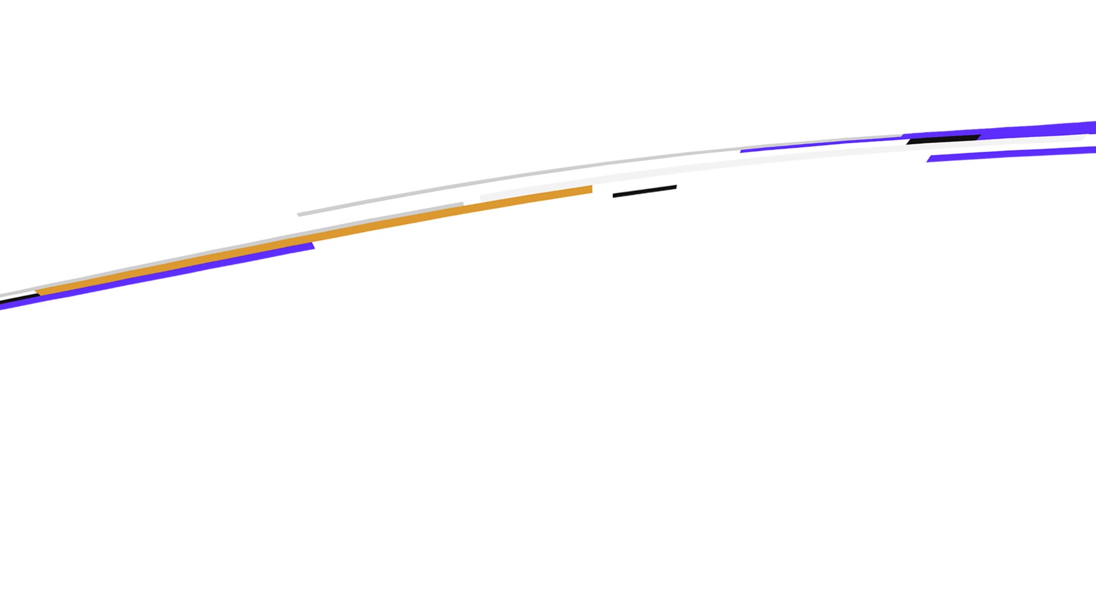
Life Quest
你的人生
就是一场RPG

Slide 2

01.
Life Quest：你的人生就是一场RPG
02.
核心创意
03.
市场分析
04.
营销策略

Slide 3
核心创意

Slide 4
核心创意
不是你在玩游戏，而是你的生活本身就是游戏。
STP1：四大功能
STP2：场景故事
核心信息： 四个功能模块，全面覆盖学习、生活、社交场景。
核心信息： 用故事化场景直观展示创新。
具体做法：
智能任务系统：日历自动生成“主线任务”
现实触发事件：进入图书馆 = 获得“专注Buff”
属性成长装备：跑步提升“体力”，装备享线下折扣
组队副本挑战：和室友一起打“期末Boss”
具体做法（故事示例）：
早晨 → 打卡晨跑 = “体力+5”
中午 → 图书馆学习 = “专注Buff”
晚上 → 和室友复习 = “组队副本”
一个简单的示例：让大家快速理解产品体验，增强代入感。
创新优势：功能与现实紧密绑定，奖励机制真实可感，提升持续使用动力。

Slide 5
核心创意
不是你在玩游戏，而是你的生活本身就是游戏。
STP3：心理动机
STP4: 未来愿景
核心信息：基于心理学的游戏化动机设计。
具体做法（理论支撑）：
胜任感：完成任务获得即时反馈，强化自我效能感
自主性：用户可自由选择任务路径，像开放世界RPG一样探索
关联感：组队副本与社群互动，增强归属感
创新优势：不仅是“玩游戏”，而是通过心理动机机制，真正提升用户的长期坚持度。
核心信息：从大学场景走向更广阔的应用。
具体做法（延展方向）：
职场：把项目管理转化为“团队副本”
健康：健身打卡 = “体力成长”
社交：线下活动 = “成就解锁”
创新优势：展示产品的可扩展性，不局限于学生群体，未来可覆盖更大市场。

Slide 6
市场分析

Slide 7
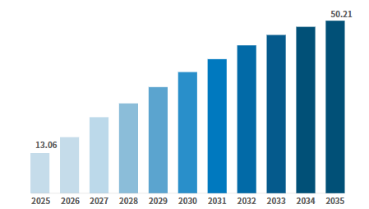
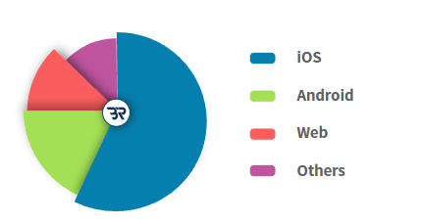
市场分析
市场规模和增长:2025年全球习惯追踪应用市场规模为130.6亿美元，预计到2035年将达到502.1亿美元，2025年至2035年复合年增长率为14.41%。
主要市场驱动因素:超过 65% 的用户采用数字健康工具来提高工作效率，其中 72% 的用户表示习惯维护的一致性得到了提高。
主要市场限制:大约 48% 的用户在六个月内停止使用，而 55% 的用户将数据隐私问题视为主要的威慑因素。
新兴趋势:超过 60% 的新应用集成了基于人工智能的见解，58% 包含游戏化功能以增强用户参与度。
区域领导:由于智能手机普及率和数字健康采用率不断上升，北美地区占据超过 38% 的市场份额，其次是亚太地区，占 32%。
竞争格局:排名前五的企业总共占据了 45% 的全球份额，而 30% 的新兴初创企业专注于正念和习惯游戏化。
市场细分:iOS 用户占应用总收入份额的 55%，其中 68% 的高级订阅来自 Apple 平台。
最新进展:超过 50% 的习惯跟踪应用引入了人工智能驱动的分析，42% 的应用添加了可穿戴设备集成以进行实时行为跟踪。
数据来源：
https://www.businessresearchinsights.com/zh/market-reports/habit-tracking-apps-market-109438
https://www.globalgrowthinsights.com/zh/market-reports/habit-tracking-app-market-100455

Slide 8
市场分析
目标用户
竞争格局
我们的核心目标用户是18-25岁的在校大学生。这一群体面临着严峻的自我管理挑战，其中“拖延症”是最普遍的问题之一。多项调查数据显示，约70%-80%的大学生存在不同程度的拖延行为，其中相当一部分人承认这是频繁发生的现象。这种普遍存在的痛点，为能够提供有效解决方案的产品创造了巨大的市场需求。
当前市场的主要竞争者包括 Habitica 和 Forest 等。它们验证了游戏化在生产力领域的可行性，但其模式相对单一。Habitica 侧重于任务打卡，而 Forest 专注于专注力。
《Life Quest》通过以下三大核心优势实现差异化：
自动任务生成
结合现实地理
社交化协作玩法
数据来源：
Procrastination or 'intentional delay’?

Slide 9
营销策略

Slide 10
营销策略
三级阶段式营销策略
策略1：内容营销
策略2：校园大使
核心信息： 零成本，精准触达，建立认知。
核心信息： 低成本，高信任，驱动转化。
具体做法：
内容主题： “用RPG打怪方式过期末周”、“我的学霸室友是游戏角色？”（内容源自学生真实生活，创作门槛低，易引起共鸣）。
渠道选择： B站（知识区/生活区）、小红书（学习博主）、抖音（短视频）。这些是学生团队最熟悉、运营成本最低的平台。
团队能力： 团队成员本身就是目标用户，懂梗、会剪辑、了解平台规则，可以自己出镜或邀请同学拍摄，无需高昂的制作费用和演员成本。
具体做法（可行性论证）：
活动形式： “21天副本挑战赛”。将枯燥的习惯养成，变成有进度、有奖励、有队友的“游戏副本”。
执行路径：
招募大使： 在3所试点高校，通过社团、学生会招募有影响力的“团长”（校园大使），给予荣誉和少量物质激励（如周边、实习证明）。
发起挑战： 由“团长”在其院系/班级组织小队，参与挑战。利用学生之间的熟人关系和攀比心理，驱动自发传播。
可行性优势：
成本极低：主要成本是虚拟奖励和少量周边，远低于付费广告。
精准渗透： 直接打入学生社群内部，转化率高。
目标： 积累首批种子用户和品牌初印象。

Slide 11
营销策略
三级阶段式营销策略
策略3：ASO + 软启动
预算合理性总结：
核心信息： 小步快跑，降低风险，优化产品。
核心信息： 低成本，高信任，驱动转化。
具体做法（可行性论证）：
软启动（MVP测试）：
范围： 仅在上述3所活动高校开放下载。
目的： 收集最真实、最核心的用户反馈（Bug、玩法吸引力、留存率）。
可行性： 范围小，问题容易追踪，团队能够快速响应和修复，避免了产品不成熟就全面推广可能带来的负面口碑和用户流失。
应用商店优化（ASO）：
时机： 在软启动期间，根据用户搜索习惯优化关键词（如“游戏化学习”、“自律App”、“习惯打卡”）。
目的： 为全面上线后的自然流量打下基础。
可行性： ASO是免费的、长效的获客手段，学生团队完全可以自学并执行。
“轻量启动”核心：不依赖巨额广告费，而是将预算用于：
内容制作（低成本）： 团队自有设备。
校园激励（小额度）： 虚拟货币、定制周边、荣誉证书。
工具订阅（必需项）： ASO关键词工具、应用数据分析平台。 我们的核心资源是：创意、时间和学生社群本身。

Slide 12
谢谢大家

